Slide 1
POLOŽAJ
LIKOVNE SPREMENLJIVKE
Mirjam Habjanič, Neja Lorenci 2.Bgo
2021/2022

Slide 2
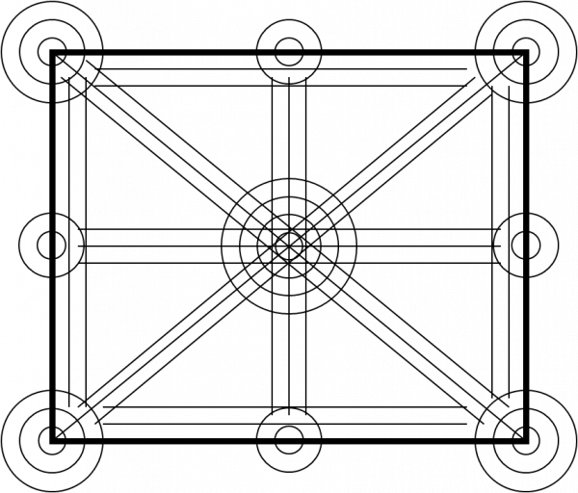
KAJ JE POLOŽAJ
- razporejanje likovnih elementov in enot v kompoziciji
- navezuje se na vse likovne spremenljivke
- vpliva na doživljanje likovne teže

Slide 3
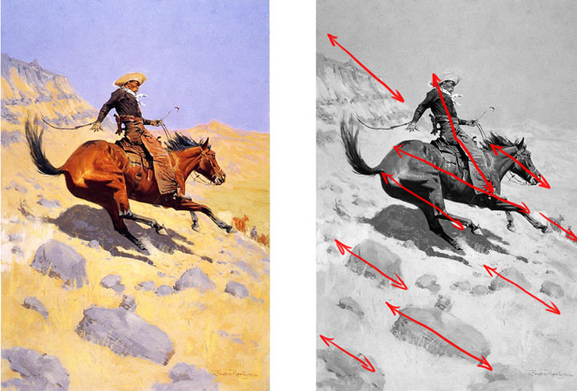
RAZPOREDITEV ENOT
- polje sil v formatu
- izhodišče in oblika sta lahko dani ali določeni sami
- enote bližje središču delujejo uravnoteženo
- enote oddaljene od težišča so težje

Slide 4
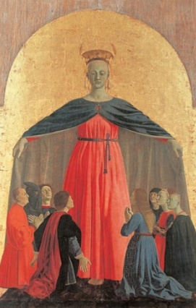
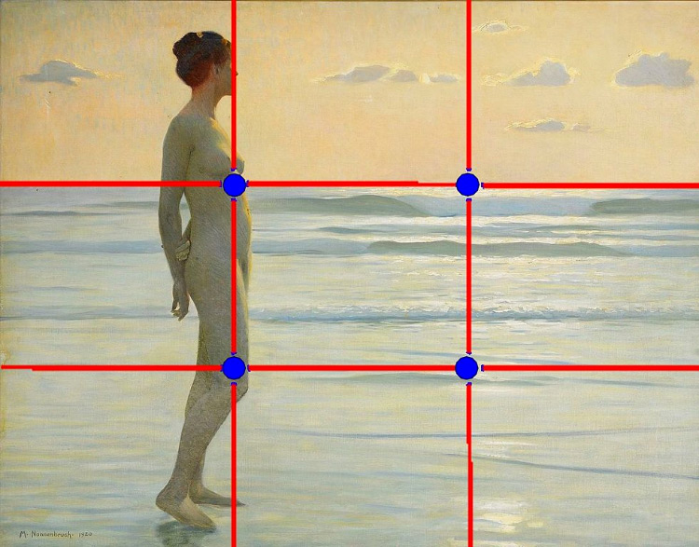
POLOŽAJ NA PLOSKVI
- leva stran je vstopna smer
- razporeditev in medsebojna povezava
- stopnjevanje višinskih razlik

Slide 5
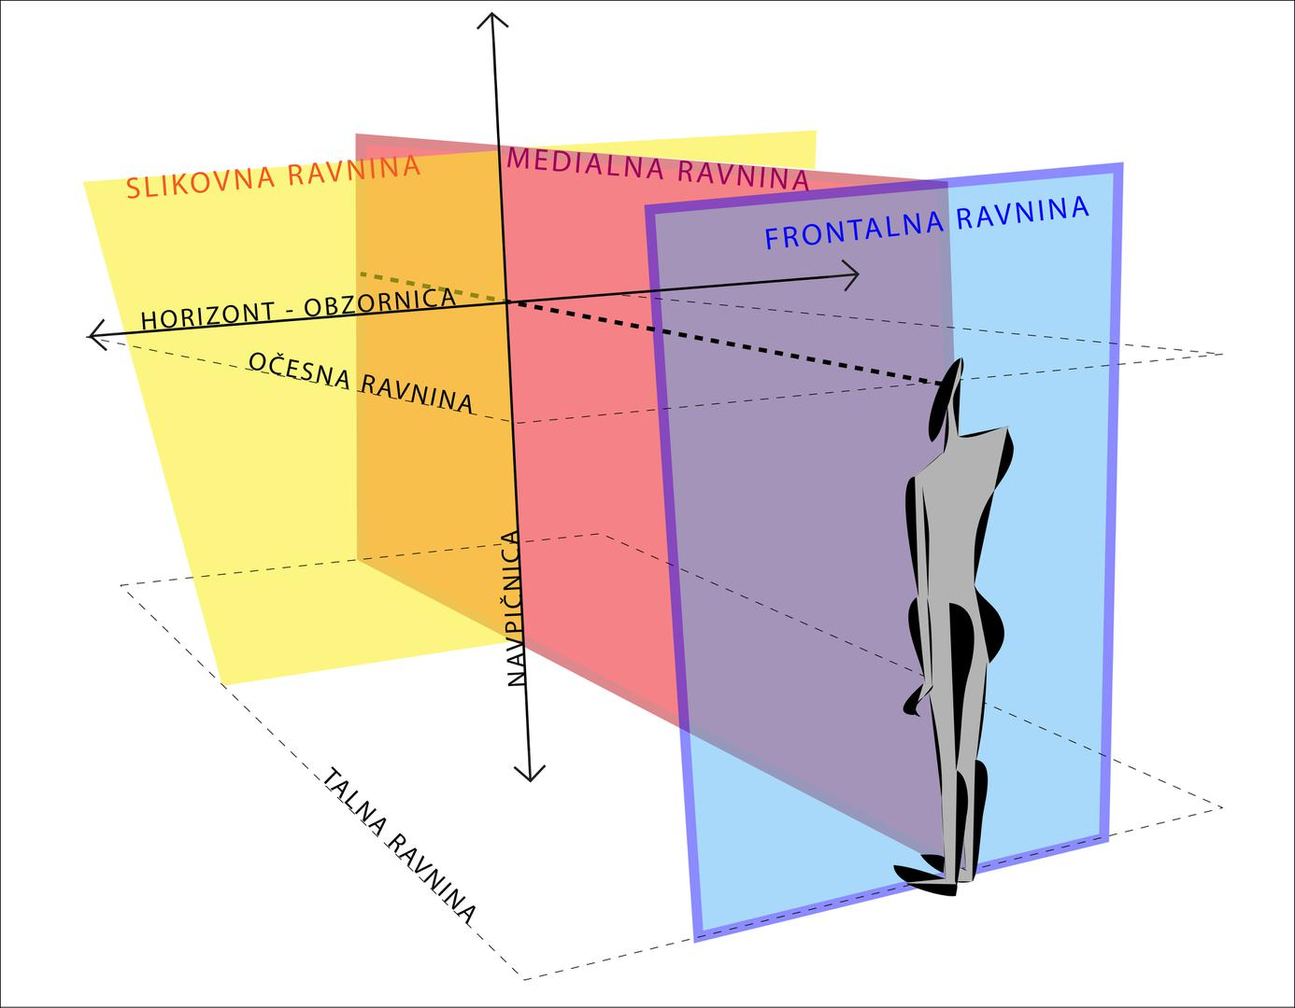
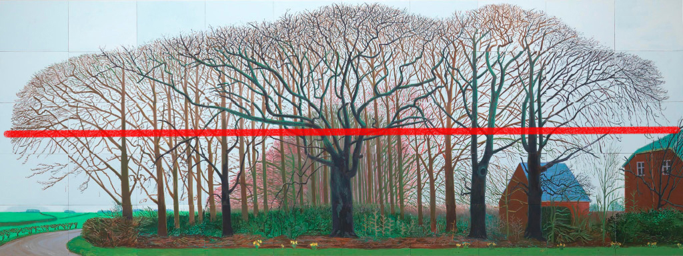
PROSTORSKI KRIŽ
- medialna, očesna, frontalna ravnina
- navpičnost in vodoravnost
- vertikalni, horizontalni, poševni položaj

Slide 6
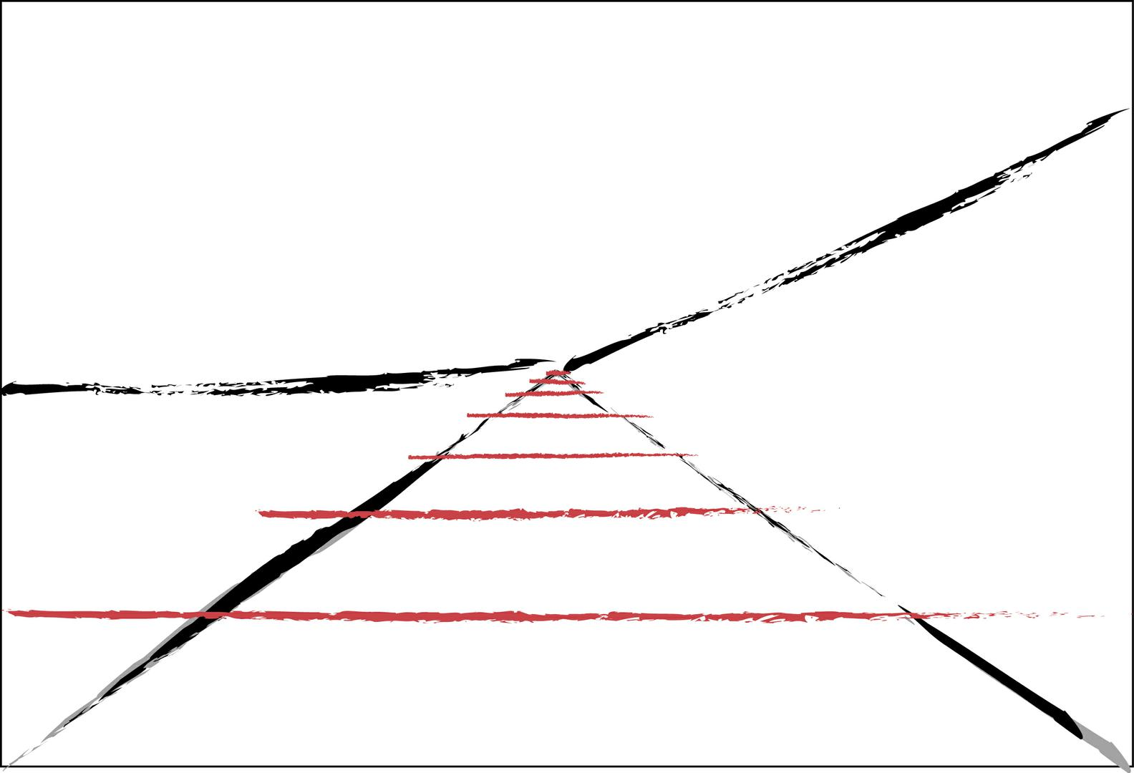

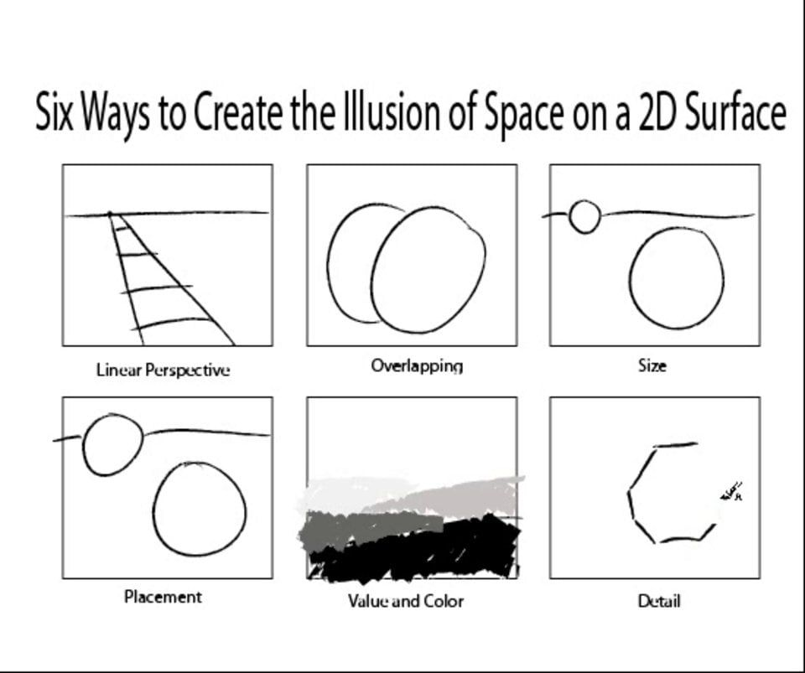
LIKOVNI PROSTOR
- dimenzije širine, višine, globine
- skupek prostorskih ključev
- z likovnimi sredstvi predelan prostor

Slide 7
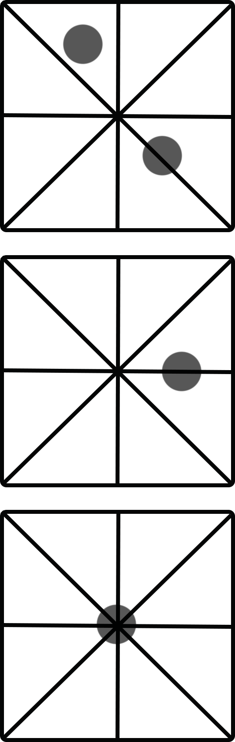
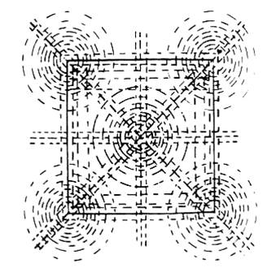
FORMAT OZ. KOMPOZICIJA
- strukturni prostor
- nepomembne silnice
- predvidljive, statične oblike

Slide 8
VIRI
Slika 1: http://likovnespremenljivke.splet.arnes.si/files/2019/12/rehimn-600x512.png
Slika 2: https://images/images/artworkimages/mediumlarge/1/position-42-deni55.jpg
Slika 3: https://cdn.conceptartempire.com/images/04/5196/composition-example.jpg
Slika 4: https://images/files/303892/original/file-20191127-112512-t82bkbuto=fmat.jpg
Slika 5: https://eucbeniki.sio.si/lum/3174/4_1ELJslikaA.jpg
Slika 6: http://pefprints.pef.uni-lj.si/3664/1/Vloga_likovnih_spremenljivk_v_izraznosti_risbe_Tina_Kosi_lektorirano.pd
Slika 7: https://eucbeniki.sio.si/lum/3174/4_2ELJslikaA.jpg
Slika 8: https://eucbeniki.sio.si/lum/3174/4_2ELJslikaD.jpg
Slika 9: https://i.ytimg.com/vi/Ompo4xG6m8g/hqdefault.jpg
Slika 10: Neja Lorenci, photoshop

